Slide 1
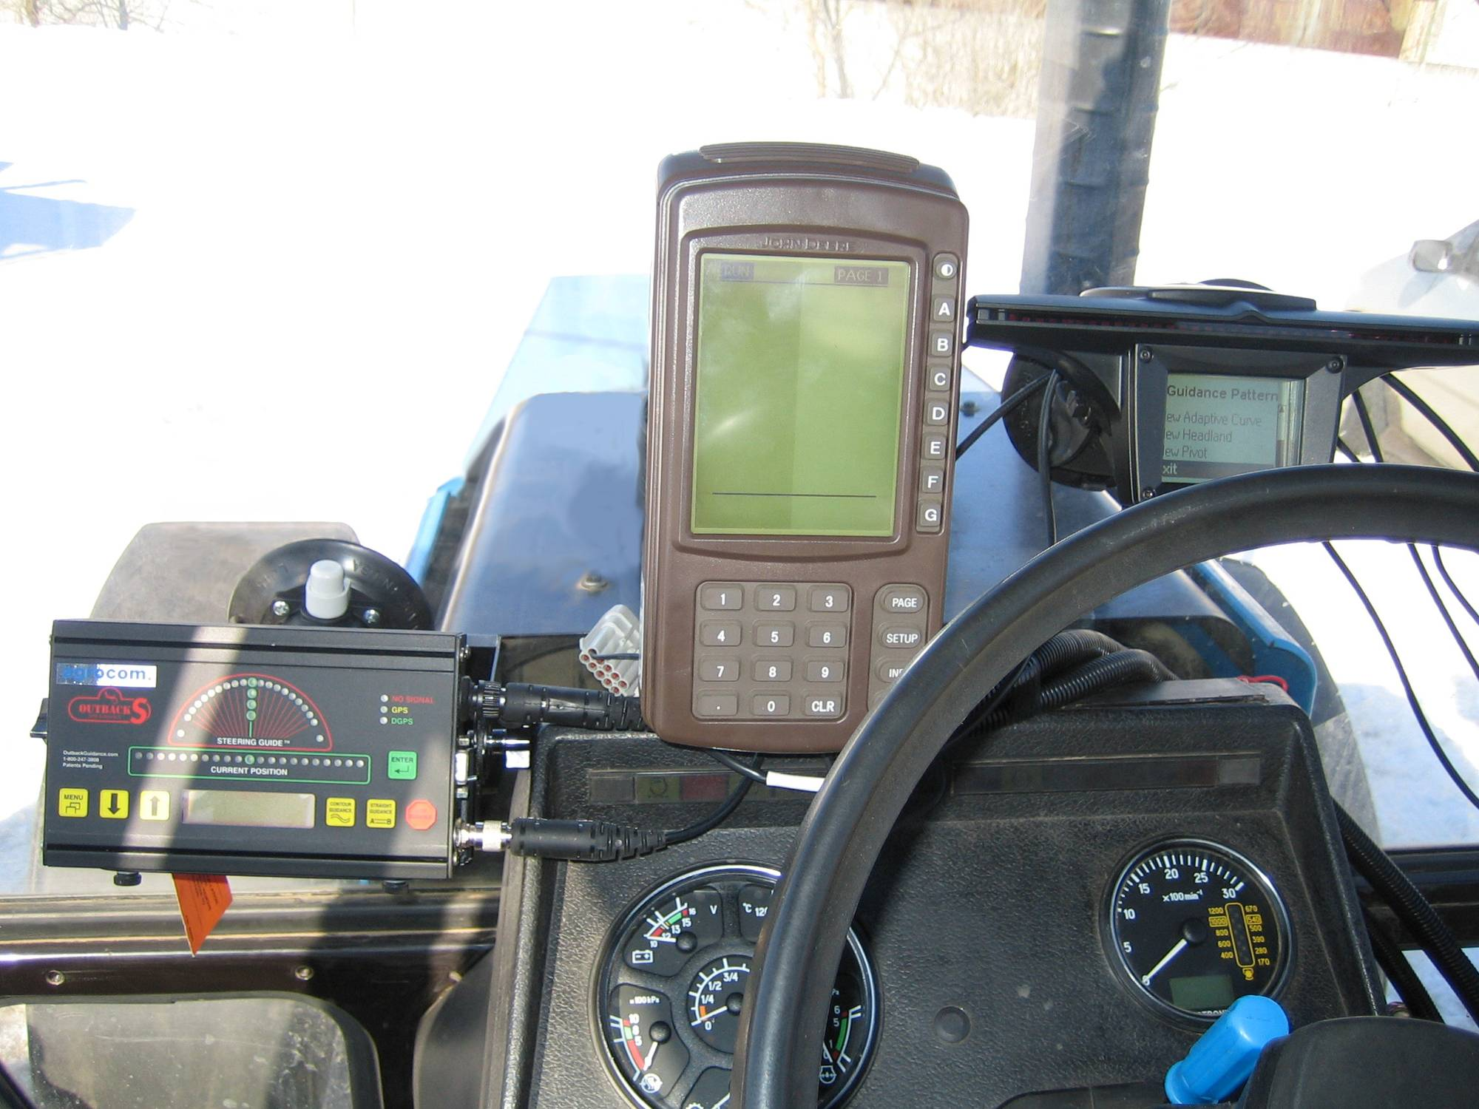
Точное земледелие в настоящее время является одним из самых перспективных направлений в совершенствовании процесса производства растениеводческой продукции, повышения урожайности и снижения себестоимости.

Slide 2
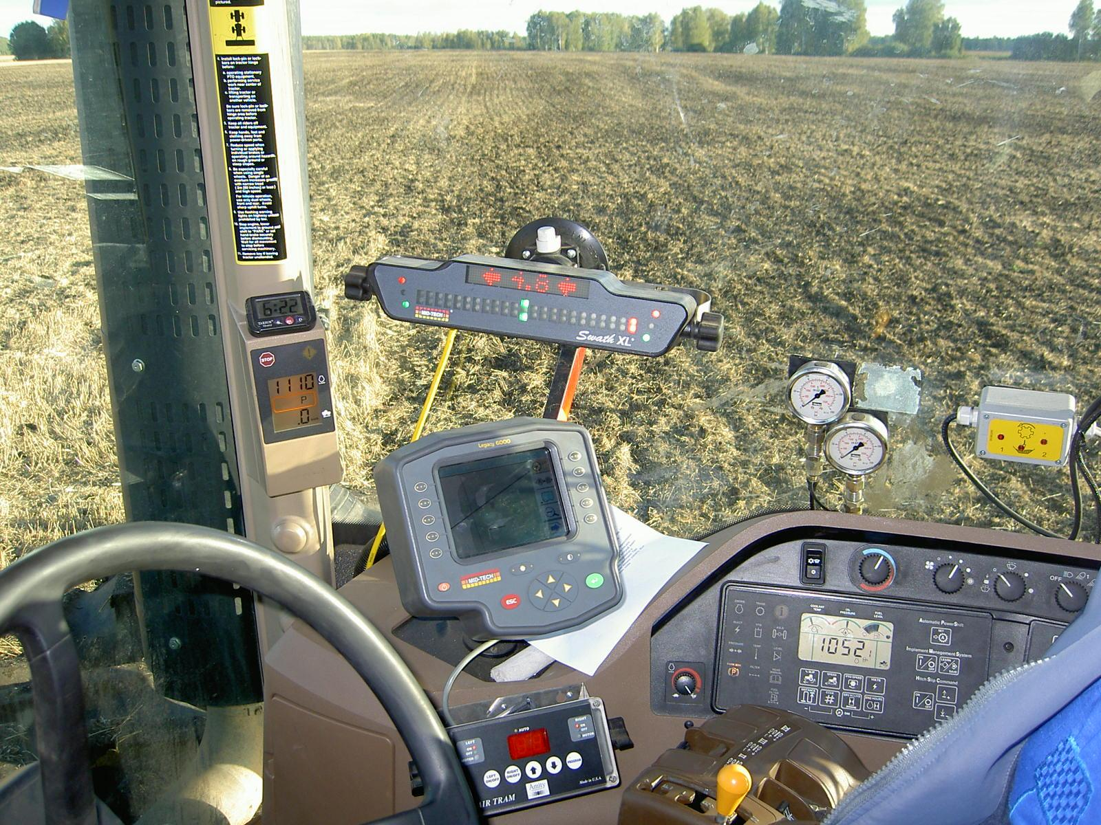
Появление технологии точного земледелия связано с развитием электронно-вычислительной техники, геоинформационных технологий (ГИС), глобальной системы позиционирования. Суть технологии точного земледелия заключается в том, что все полевые операции, такие как посев, внесение удобрений, обработка средствами защиты растений (СРЗ) должны быть дифференцированы не только по полям и во времени, но и в пределах конкретного контура. Почвенное плодородие, содержание минеральных веществ в пахотном слое неоднородны даже в пределах отдельного контура, поэтому применение технологии дифференцированной обработки почвы могло бы помочь в рациональном использовании ресурсов и повышении урожайности.

Slide 3
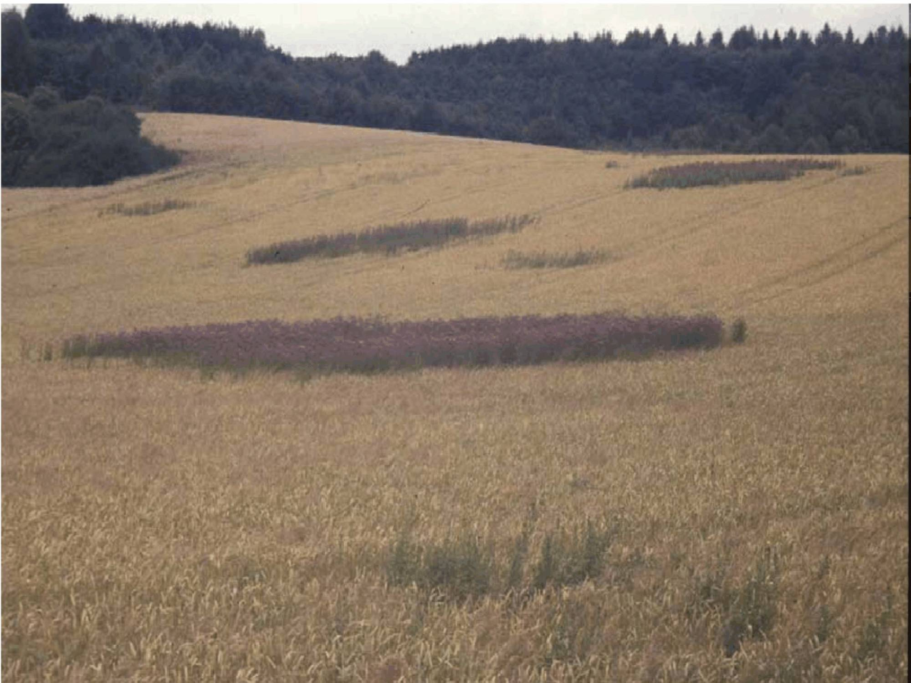
Поле обработанное без GPS

Slide 4
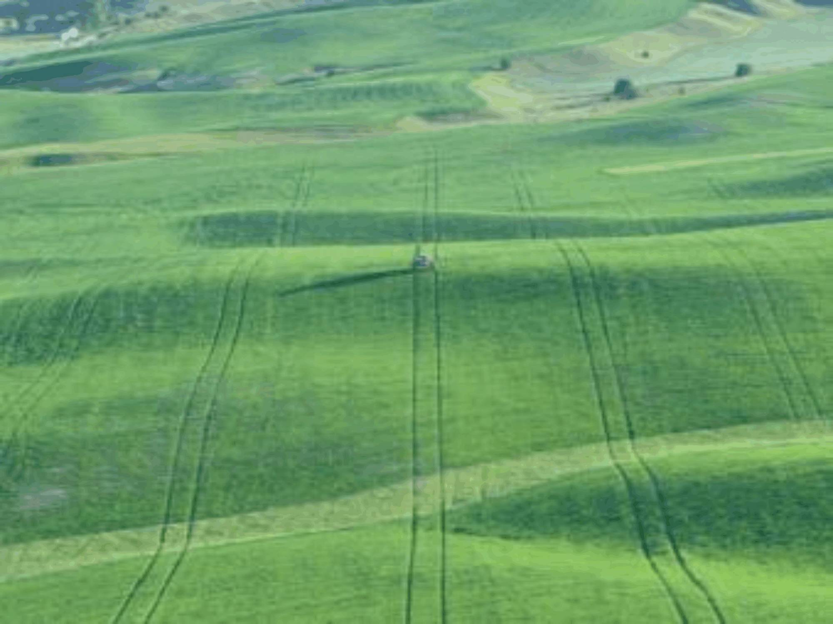
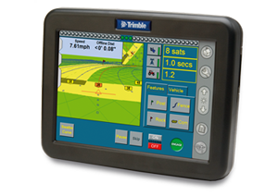
Поле, обработанное с применением GPS

Slide 5
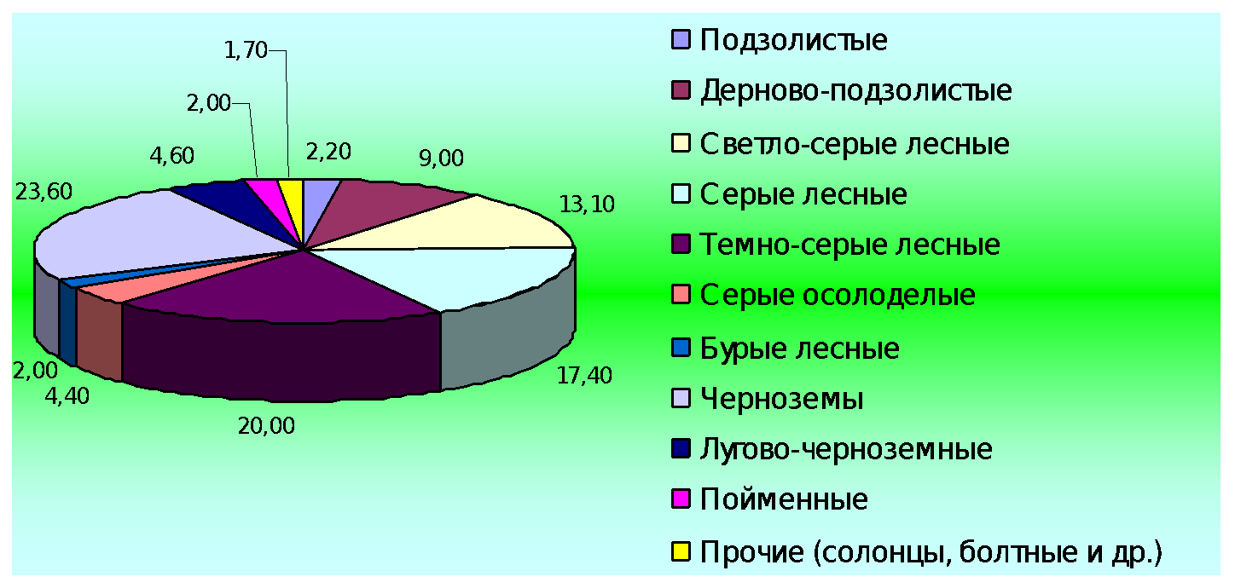
Почвенный покров пахотного фонда Свердловской области
Территория Среднего Урала отличается большим разнообразием как элементов рельефа, так и почвенно-климатических условий. Только в Свердловской области выделено более десяти основных типов почв, существенно различающихся по гранулометрическому составу, водно-физическим и агрохимическим свойствам.

Slide 6
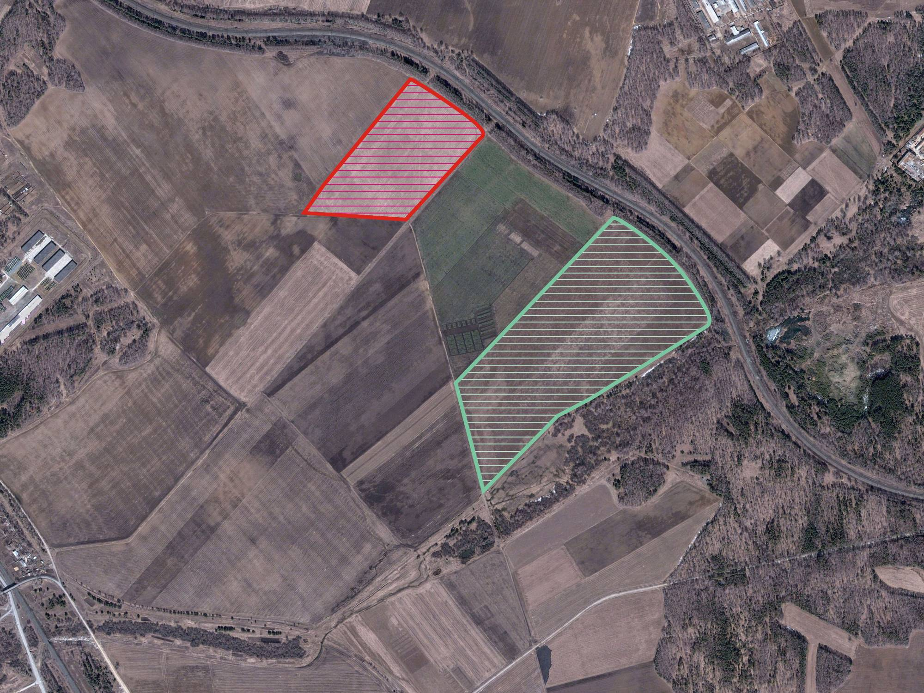
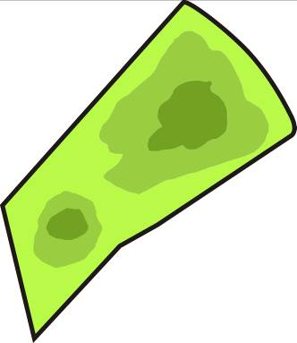

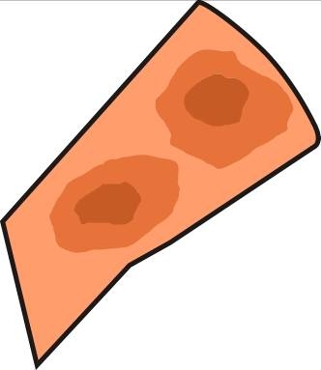
Даже в пределах небольшого контура пахотных угодий (не более 5-10 га) может быть выделено несколько более мелких участков, существенно различающихся по содержанию гумуса, механическому составу и содержанию основных питательных веществ.
Азот
Калий
Фосфор

Slide 7
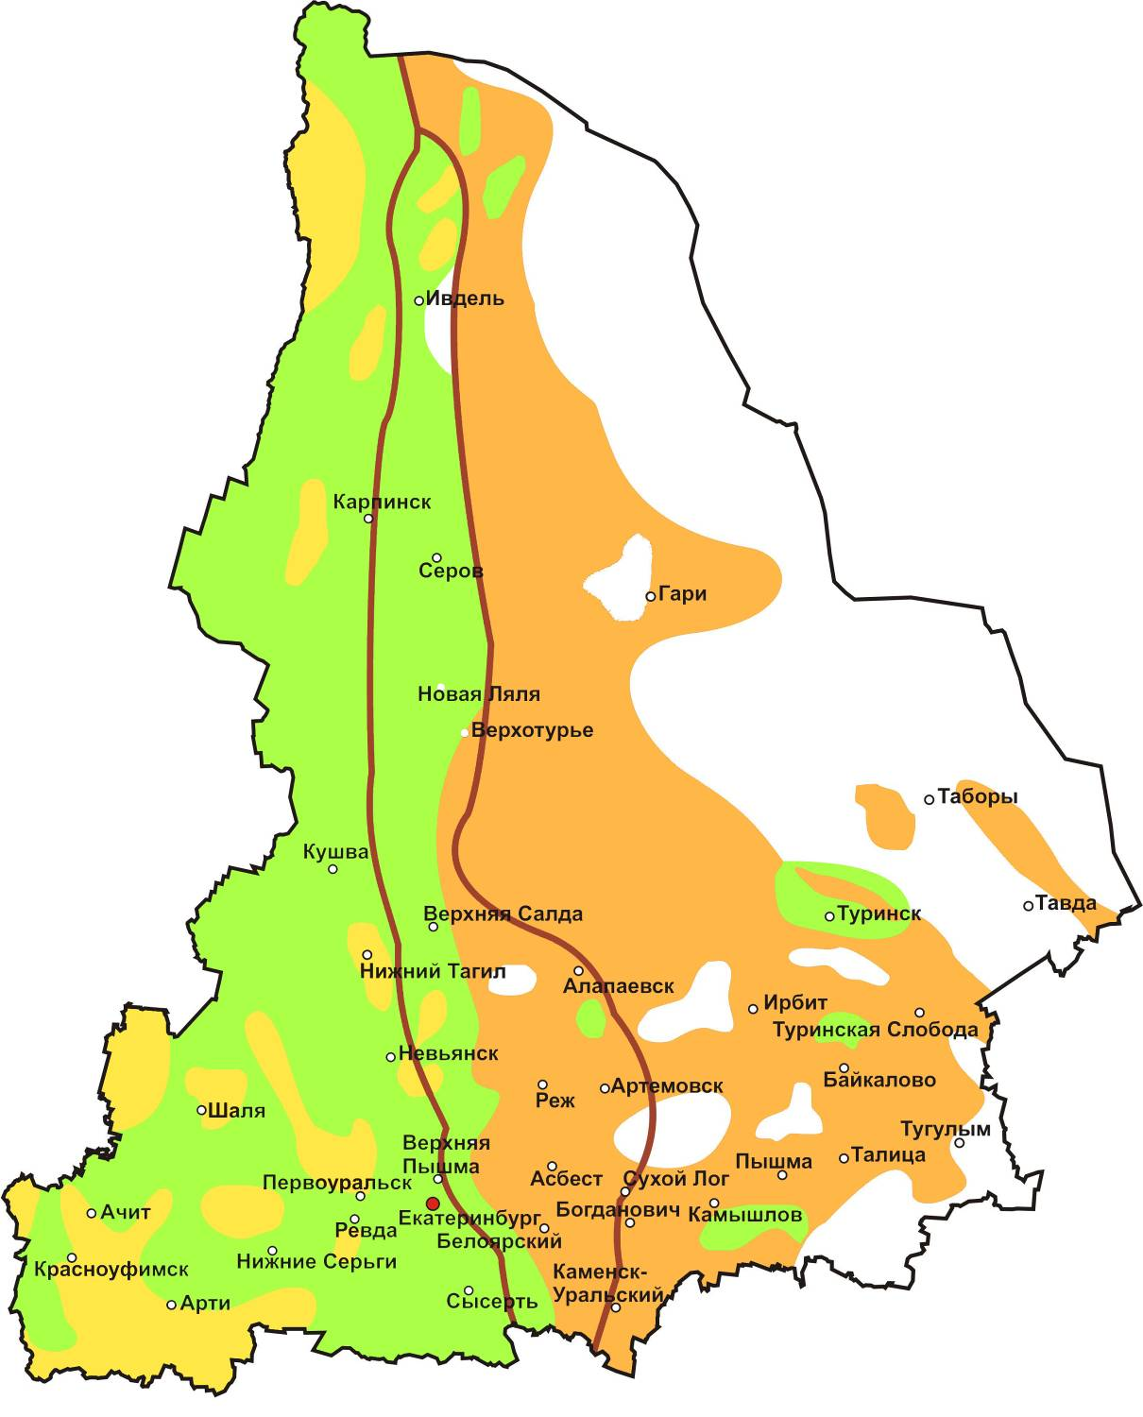
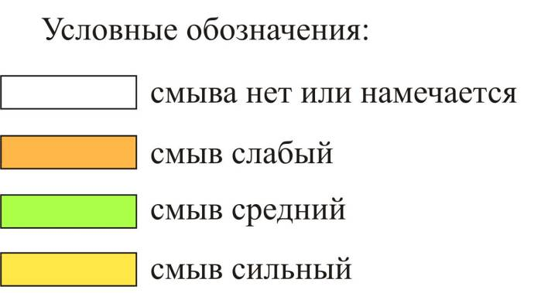
Более половины сельскохозяйственных земель Свердловской области подвержены водной эрозии.
Почвенно-эрозионная карта Свердловской области

Slide 8
Более половины сельскохозяйственных земель Свердловской области подвержены водной эрозии.
Почвенно-эрозионная карта Свердловской области

Slide 9
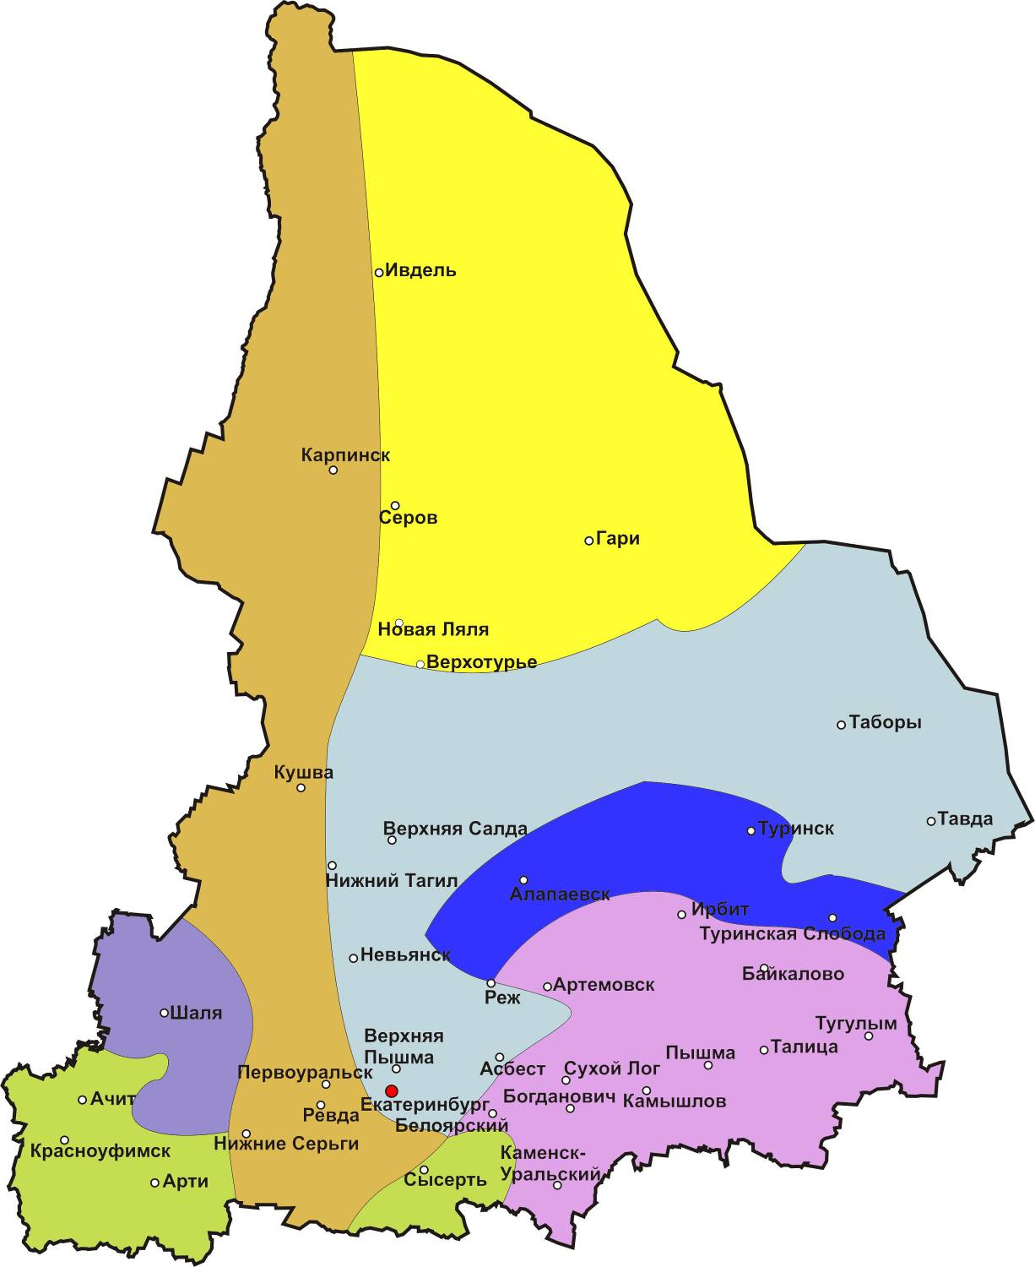
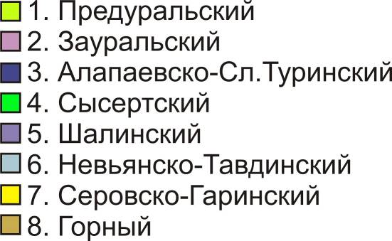
В связи с пестротой почвенного покрова на Среднем Урале применение элементов технологии точного земледелия может дать ощутимый экономический эффект, связанный с повышением урожайности, рациональным использованием удобрений, СЗР и др.
Агропочвенные районы Свердловской области:
Схема агропочвенного районирования Свердловской области

Slide 10
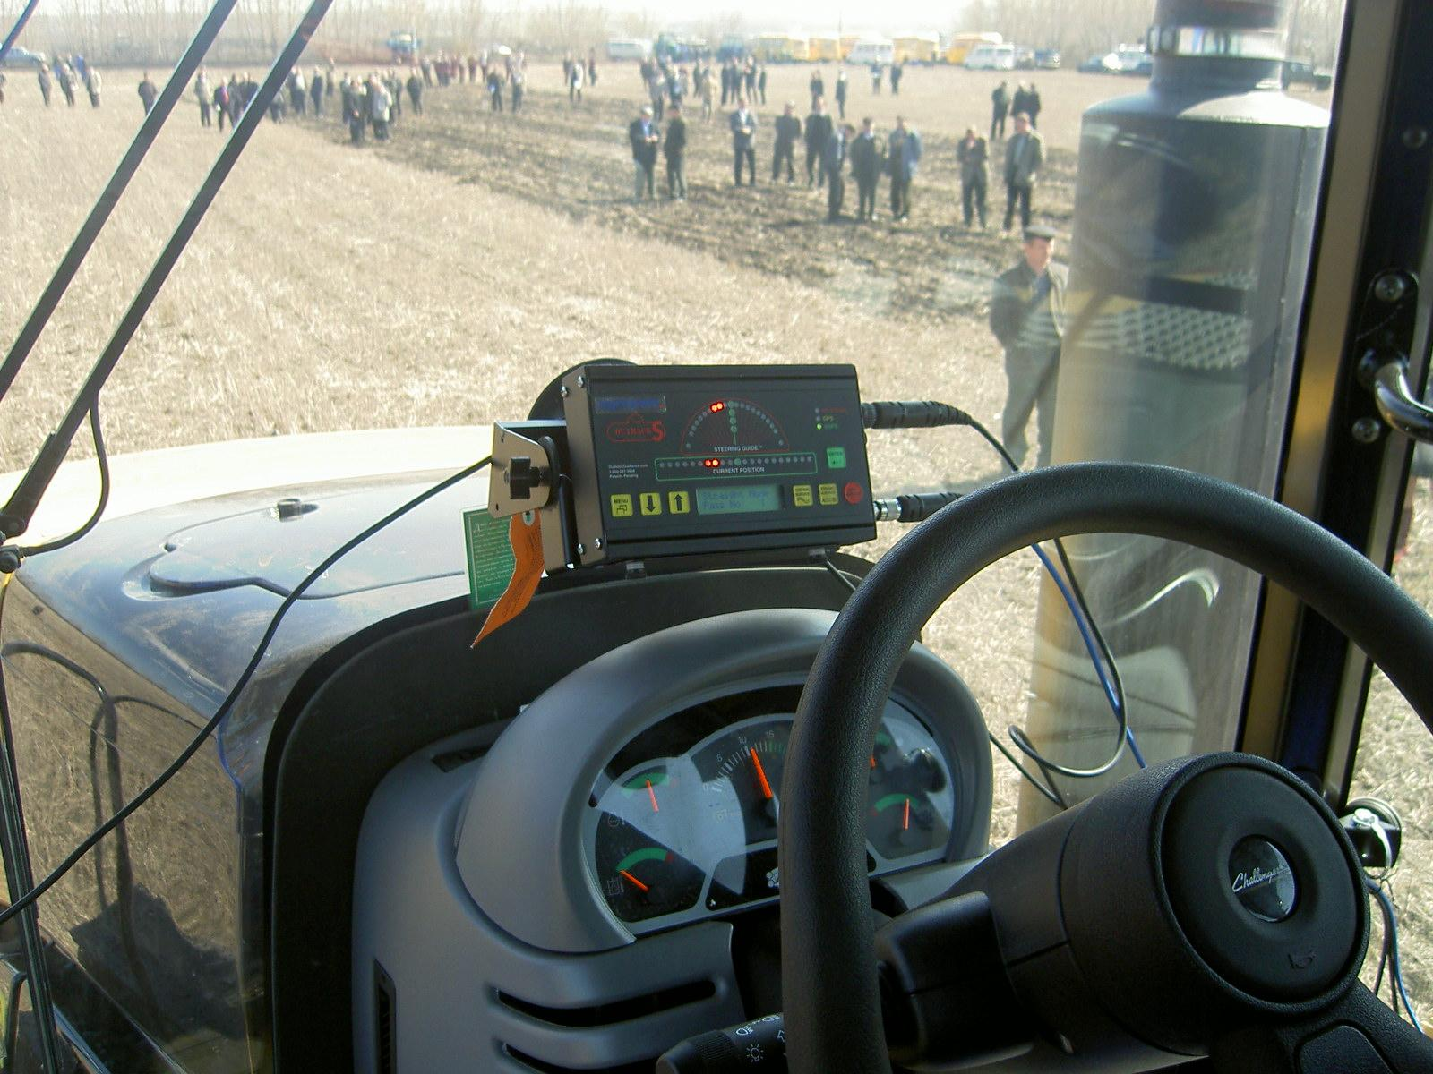
Плюсы использования технологии точного вождения
Возможность производить работы ночью и при любой видимости
Сокращение времени выполнения работ за счет быстрого и точного передвижения (увеличение производительности на 13-20%)
Увеличение производительности работ в 1,5-1,8 раза, за счет выполнения работ ночью
Минимизация уплотнения почвы и воздействие на окружающую среду
Избежание «перекрытий» 11% и «пропусков» 4% при обработке посевов
Сокращает затраты за счет параллельного вождения и минимизации перекрытий: химикаты, ГСМ (до 20% на гектар)

Slide 11
Опыт использования ГИС и GPS зарубежными и отечественными сельхозпроизводителями показывает, что экономический эффект от использования новой технологии составляет порядка 250 руб./га за счет ликвидации пропусков и перекрытий, а также рационального использования удобрений и СЗР на таких операциях как опрыскивание посевов и внесение минеральных удобрений. В Свердловской области зерновыми культурами ежегодно засевается 450 тыс. га площади. Применение технологии дифференцированной обработки может дать экономический эффект до 112 млн. руб. даже без учета увеличения урожайности.

Slide 12
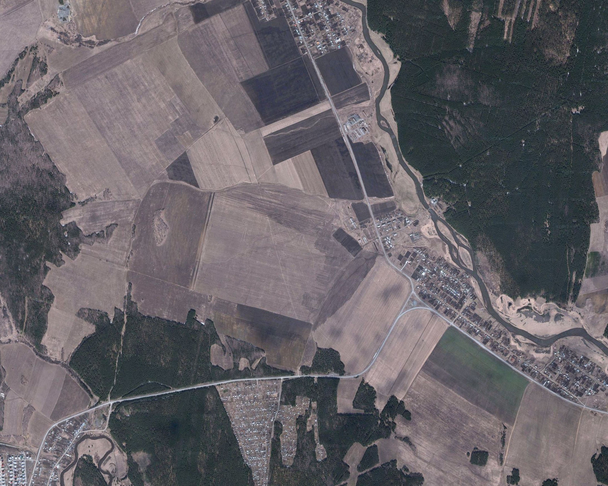
Для использования дифференцированной обработки почвы, внесения удобрений и обработки СЗР с учетом новой технологии необходимо провести агрохимическое обследование почв, составить электронные карты полей.

Slide 13
Для использования дифференцированной обработки почвы, внесения удобрений и обработки СЗР с учетом новой технологии необходимо провести агрохимическое обследование почв, составить электронные карты полей.

Slide 14
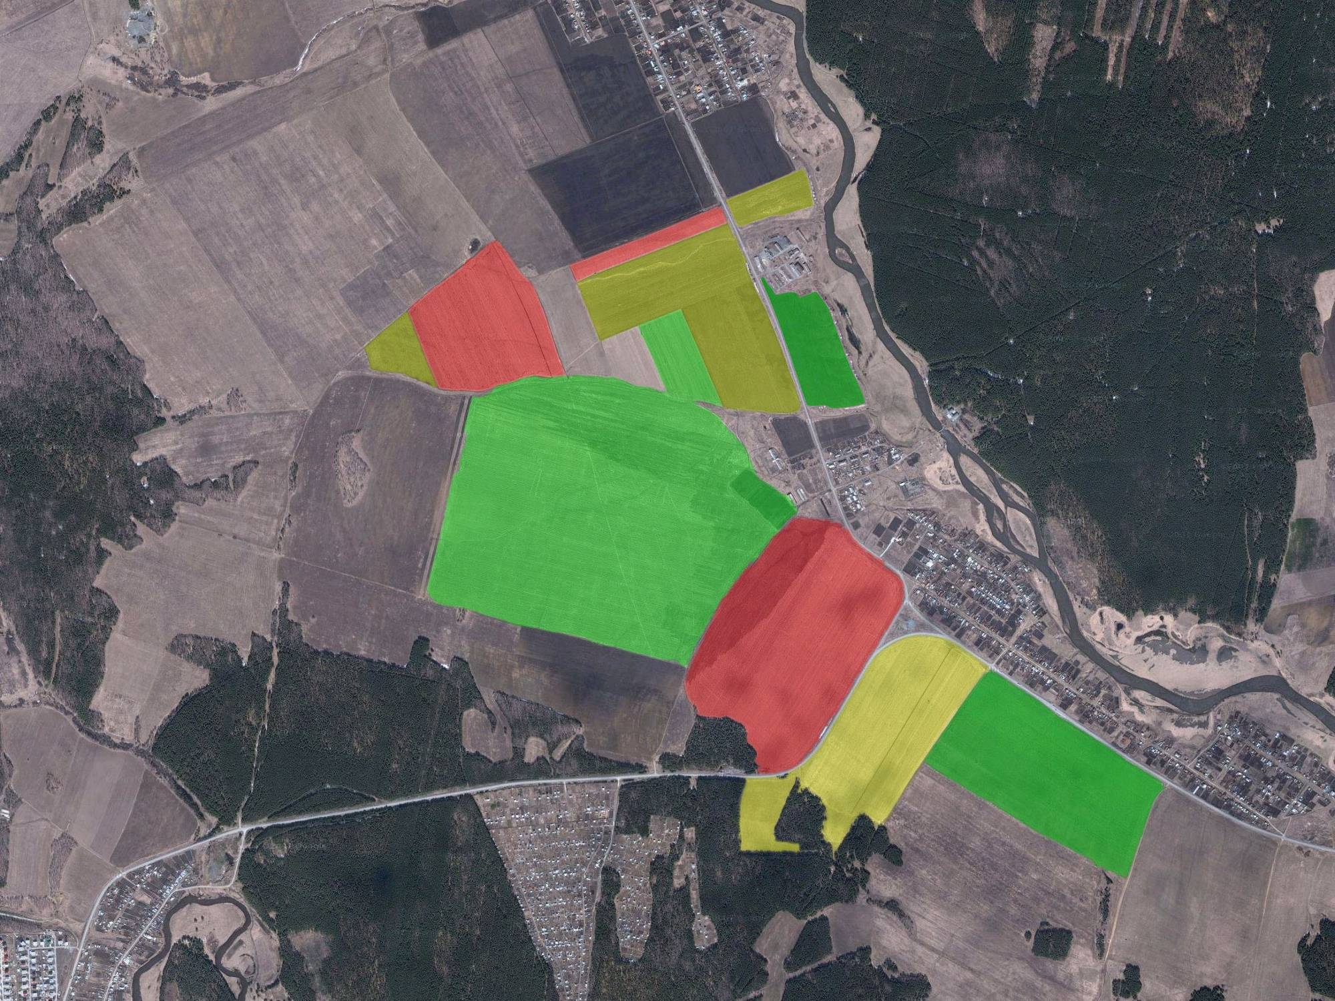
На основании данных обследования (содержание минеральных веществ, уровень урожайности, обмер границ полей) создается многослойная электронная карта, на которой отображаются все данные, имеющие привязку к почвенным контурам.
Плюсами такой карты является то, что на ней можно разместить большое количество данных, дающих комплексную информацию о состоянии полей того или иного хозяйства. Слои электронной карты могут отображаться по отдельности и в любой комбинации, что облегчает поиск проблемных участков почвенных контуров.

Slide 15
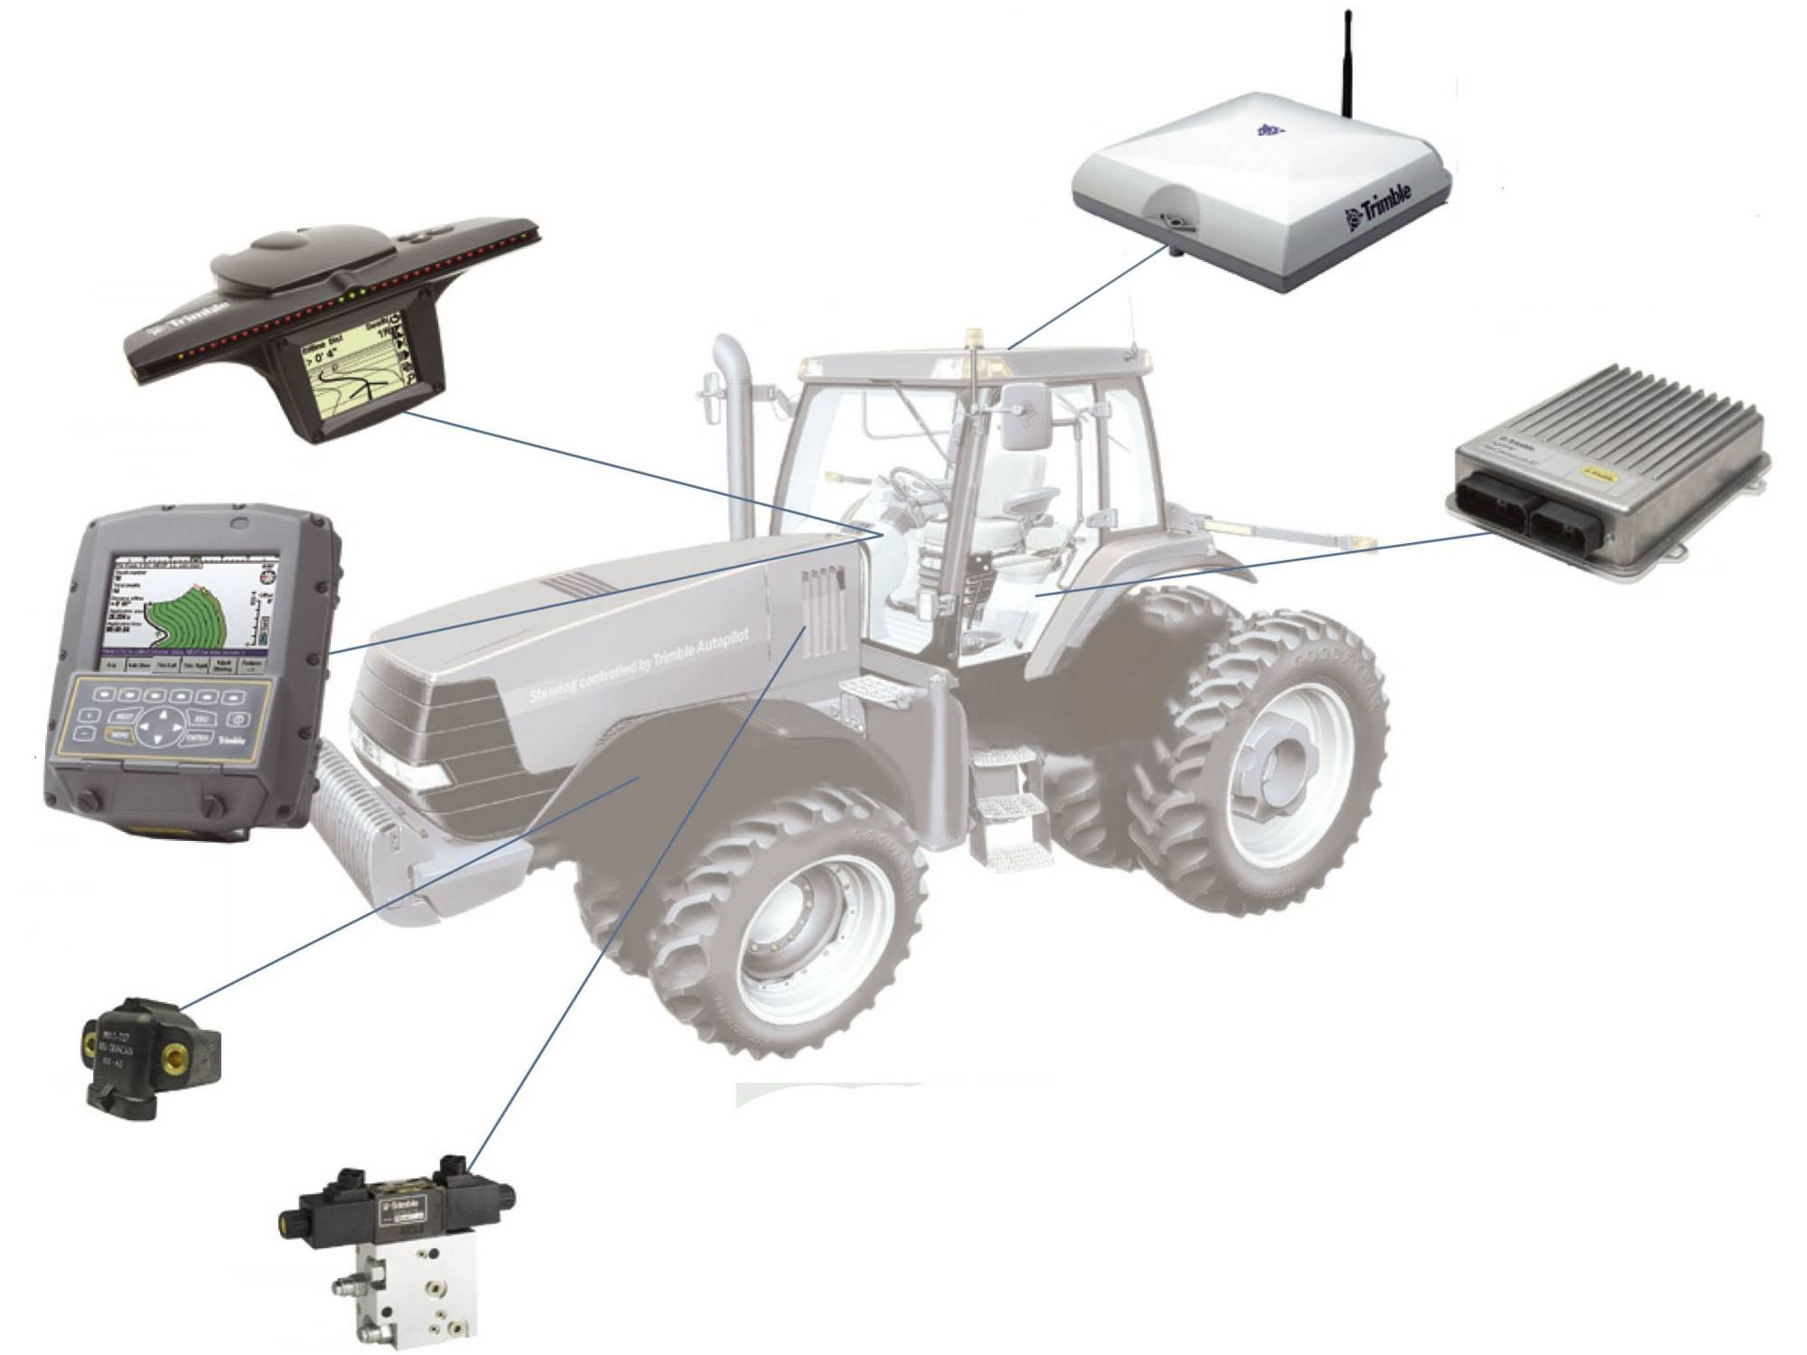
Для работы по технологии дифференцированной обработки полей необходимо наличие специальной техники с бортовым компьютером и поддержкой системы GPS. Карта-задание записывается на бортовой компьютер агрегата, при движении по полю бортовой компьютер получает данные с GPS-приемника и руководствуясь картой-заданием автоматически управляет нормой внесения действующих веществ.

Slide 16
На данный момент появляется все больше новых технических средств, позволяющих эффективно использовать технологию точного земледелия: комбайны с установленной системой мониторинга урожайности, разбрасыватели удобрений с системой точного внесения. Появление техники для точного земледелия и удешевление системы делают новую технологию все более привлекательной для использования.

Slide 17
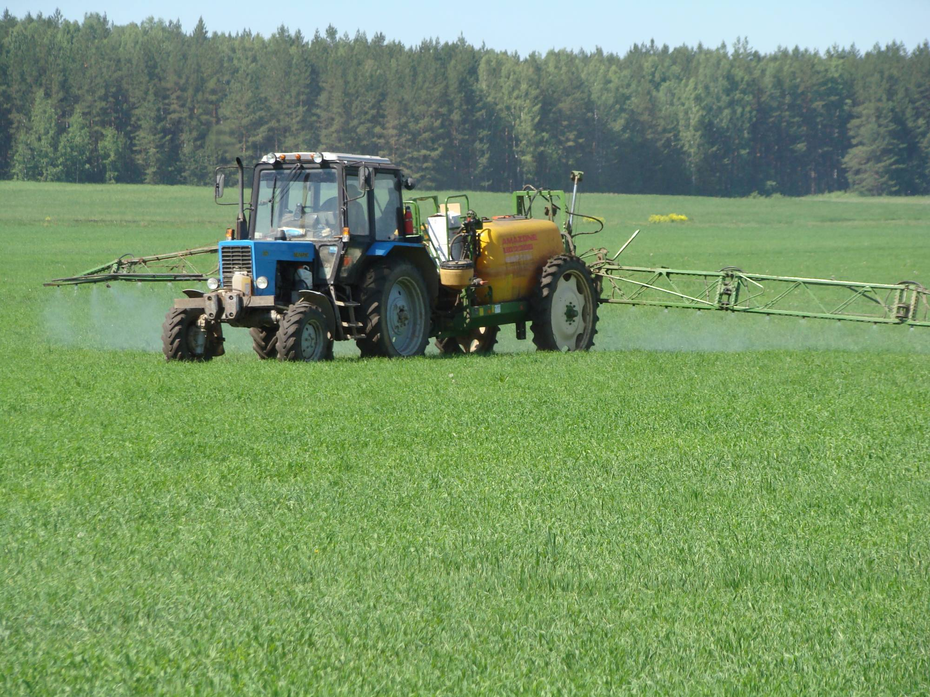
Начиная с 2007 года в ГНУ Уральский НИИСХ ведутся исследования по изучению технологии точного земледелия и эффективности ее применения на Среднем Урале. Оборудование GPS и бортовой компьютер используются в полевых опытах и при агрохимическом обследовании почв, а также в производственной деятельности отделения «Наука» на таких операциях как посев, внесение минеральных удобрений, опрыскивание растений.

Slide 18
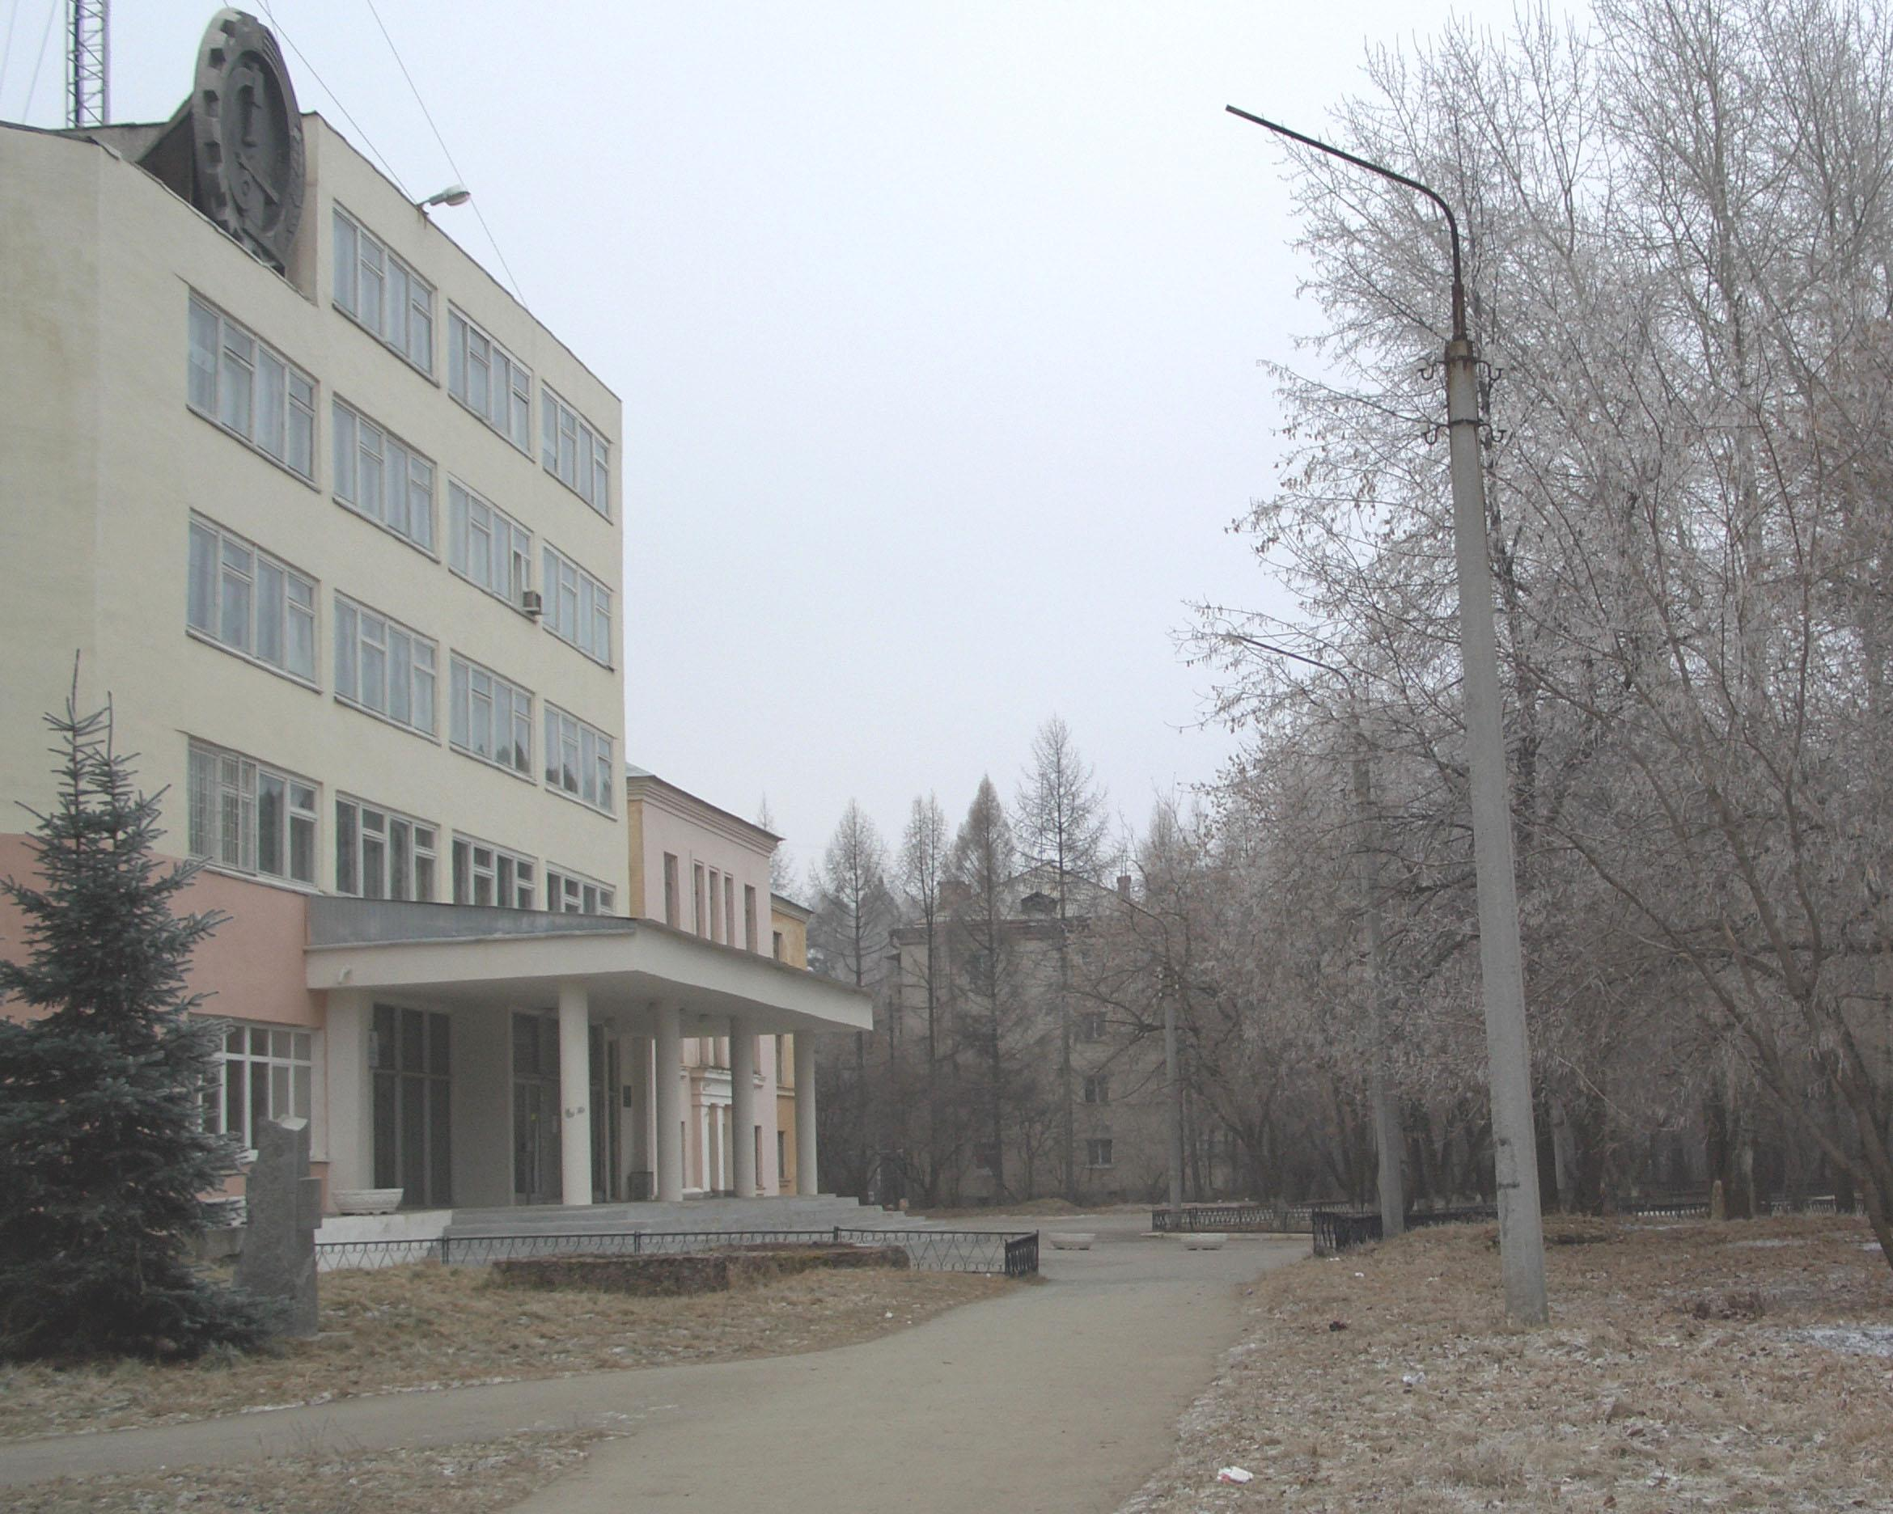
Спасибо за внимание!

